Slide 1
Literatuurpresentatie van Faye van Ieperen H3a

Slide 2
Het eerste boek dat ik las in havo 3
het eerste boek wat ik in havo 3. Lucinda Riley
De Zeven Zussen. Dik boek.
Vertaald.
Genre: Roman, Historische fictie.
Notes:
Het 1e boek wat ik in havo 3 gelezen heb is, de zeven zussen. Dit boek is vertaald, dus volgend jaar kun je deze boeken niet meer lezen. Het genre van dit boek is: Roman, Historische fictie. Dit leuke boek is geschreven door Lucinda Riley, het boek was wel heel dik, dus als je niet zo veel van lezen houdt kun je beter een ander boek uitkiezen.

Slide 3
Terugblik op de manier van boeken kiezen.
Kaft
Inleiding
Schrijver
Genre
Notes:
Ik keek als ik een boek ging uitkiezen vooral naar de kaft, als de kaft leuk was ging ik de inleiding lezen achterop het boek. Daarna ging ik kijken wie de schrijver was en kijken of ik die al kende. Ik kijk ook vaak naar het genre, het genre wat ik dit schooljaar veel gelezen heb is thriller.

Slide 4
Beste boek in havo 3.
Naam: Gif!
Schrijvers: Theo Engelen en Marloes Schoonheim.
Genre: Thriller
Waarom was dit het leukste boek: - spannend.
- door het perspectief.
- personages.
Notes:
Het eerste boek wat ik dit jaar heb gelezen heet Gif, de schrijvers van dit boek zijn Theo Engelen en Marloes Schoonheim. Het Genre van dit boek is thriller. Ik vond dit boek het leukste omdat het lekker spannend was. Ik houd wel van spannende boeken. Door het perspectief wat erin zat (ik-perspectief en hij/zij-perspectief) en door de personages, omdat die in ongeveer de zelfde leeftijdsgroep zitten als ik.

Slide 5
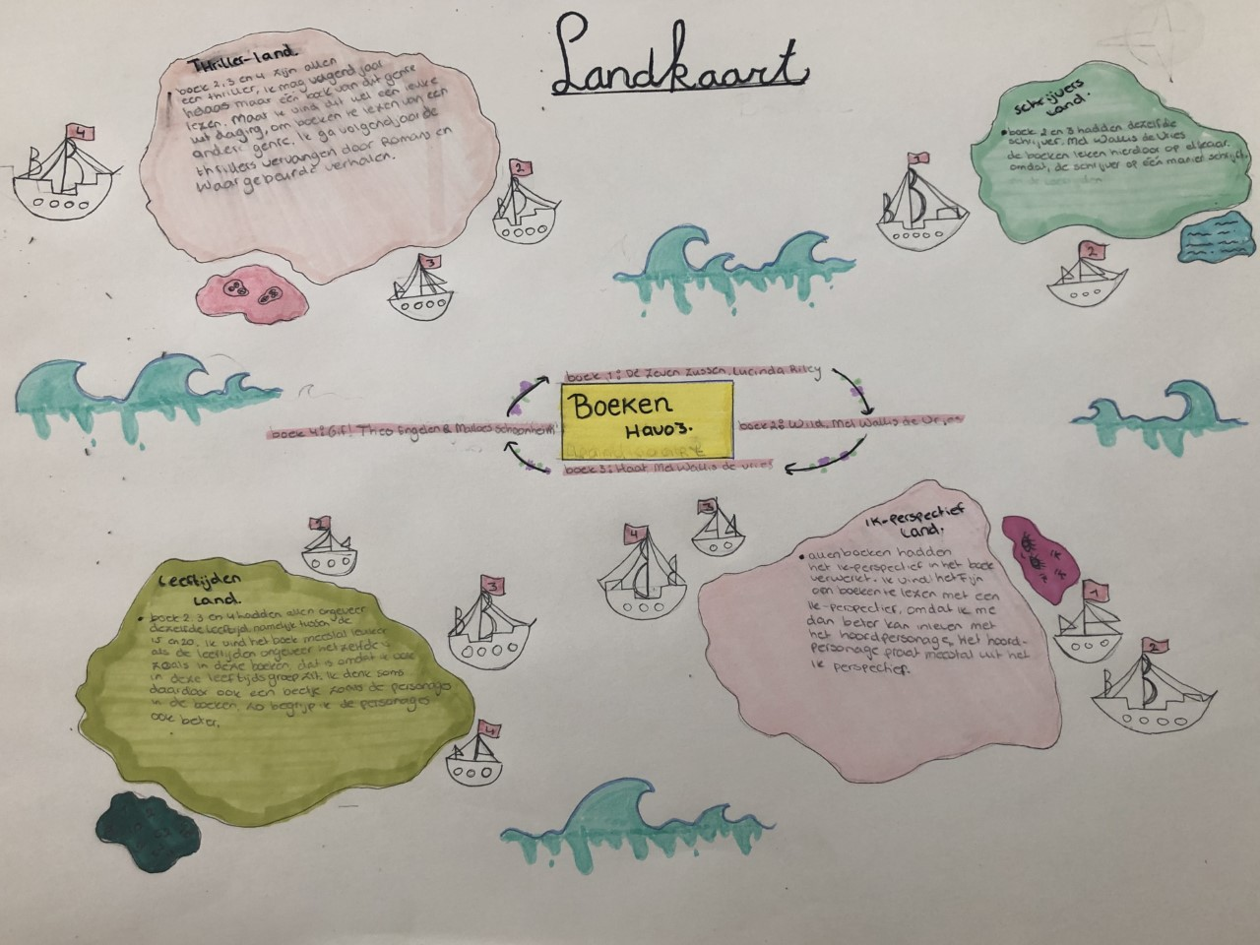
Overeenkomsten boeken havo 3
Kop 1: Boeken
Kop 2: Schrijvers (land).
Kop 3: Ik-perspectief (land).
Kop 4: Leeftijden (land).
Kop 5: Thriller (land).
Notes:
Overeenkomsten boeken havo 4. ik ga dit onderwerp in vijf stukken delen. Kop 1 = boeken. Alle overeenkomsten die ik heb gevonden in de boeken die ik dit jaar gelezen heb, heb ik verdeel in 4 stukken. Kop 2 = schrijvers (land), kop 3 = ik-perspectief (land), kop 4: Leeftijden (land) en kop 5 = Thriller (land).

Slide 6
Kop 1: Boeken
Boe
Boek 1: De Zeven Zussen, Lucinda Riley.
Boek 2: Wild, Mel Wallis de Vries.
Boek 3: Haat, Mel Wallis de Vries.
Boek 4: Gif!, Theo Engelen en Marloes Schoonheim.
Notes:
Ik heb dit schooljaar 4 boeken moeten lezen, de boeken die ik gelezen hebben zijn allemaal fictief. Boek 1 was de zeven zussen van Lucinda Riley, boek 2 was Wild van Mel Wallis de Vries, Boek 3 was Haat, ook van Mel Wallis de Vries. En Boek 4 was Gif, van twee schrijvers namelijk: Theo Engelen en Marloes Schoonheim.

Slide 7
Kop 2: Schrijvers (land)
Boek 2 en 3.
Mel Wallis de Vries, 1973.
20 boeken.
Genre: (Jeugd)Thriller.
Ik-perspectief.
Notes:
Kop 2: Schrijversland, Ik heb deze overeenkomst gevonden, want ik heb twee boeken gelezen, Boek 2 en 3 met allebei dezelfde schrijfster, Namelijk Mel Wallis de Vries. Deze Schrijfster schrijf in het Genre Thriller. Deze Schrijfster schrijft ook in het ik-perspectief

Slide 8
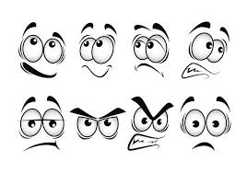
Kop 3: Ik-perspectief (land)
Alle boeken. Waarom?
Fijn. Doorlezen
Notes:
Vanuit alle boeken die ik dit jaar heb gelezen hebben alle boeken een ik-perspectief. Dit vind ik een ontzettend fijn perspectief omdat, ik me door dit perspectief beter kan inleven met de personages. Als ik me beter inleef lees ik het boek ook sneller door en uit.

Slide 9
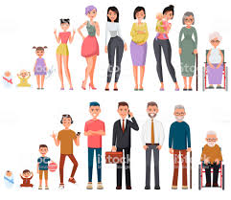
Kop 4: Leeftijden (land)
Boek 2, 3 en 4. Inleven.
Ongeveer 15 → 20. Begrijpen.
Leuker.
Notes:
Deze overeenkomst heeft te maken me boek 2 3 en 4. deze hadden alle dezelfde leeftijd ong 15 tot 20 jaar. Dit maakt het boek ook leuker, omdat ik me dan beter kan inleven en begrijpen, omdat ze ong dezelde leeftijd hebben als ik.

Slide 10
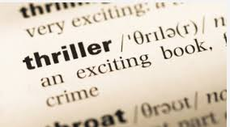
Kop 5: Thriller land.
Boek 2, 3 en 4. Vervangen.
Leuk, Waarom?
Volgend jaar niet meer.
Notes:
Boek 2,3 en 4 hadden alle drie hetzelfde genre, namelijk thriller. Ik vind dit genre ontzettend leuk, omdat in dit genre veel spanning zit, en door die spanning wil ik altijd weten wat er in het einde gebeurt en lees ik het dus sneller uit. Dit genre mag ik volgen jaar niet lezen dus, ga ik het vervangen door Romans en Waargebeurde verhalen.

Slide 11
Mijn ontwikkeling.
Dikkere boeken.
Niveau 1.
Genre.
Meer.
Notes:
Mijn ontwikkeling, ik heb dit jaar veel dikkere boeken gelezen dan ik vorig jaar gedaan had. Van niveau ben ik niet erg veranderd die is namelijk op niveau 1 gebleven. Van genre ben ik ook niet echt veranderd, vorig jaar las ik veel Thriller en dit jaar heb ik dat ook gedaan, maar ik ben wel veel meer en sneller gaan lezen.

Slide 12
Mijn doelen voor havo 4
Op een hoger niveau gaan lezen.
Personages met een oudere leeftijd.
Nog meer en sneller lezen
Notes:
Mijn doelen voor havo 4, zijn om een hoger niveau te gaan lezen, want ik moet het sowieso maar wil ook graag mijn woordenschat uitbreiden. Ik wil boeken gaan lezen met personages van oudere leeftijden, omdat ik dat wel een leuke uitdaging vind. Ik wil volgend jaar ook sneller en meer gaan lezen, niet omdat dat moet, maar omdat ik dat wil en weet dat ik dat kan.

Slide 13
Mijn plan voor havo 4
Niveau hoger.
Nog meer en sneller.
Kiezen van een boek. (schrijver)
Notes:
Ik wil volgend jaar op een niveau hoger lezen. Ik wil graag meer en sneller gaan lezen zodat ik sowieso niet in tijdnood kom en omdat ik mijn woordenschat wil gaan uitbreiden. Het kiezen van de boeken volgend jaar blijft denk ik ongeveer hetzelfde als dit jaar, ik ga weer naar de kaft kijken en naar de inleiding, alleen komt er volgend jaar bij dat ik echt goed naar de schrijver moet kijken zodat ik zeker weet dat ik geen vertaalde boeken ga lezen.

Slide 14
Mijn ideale boek
Personages
Genre
Perspectief
Notes:
Mijn ideale boek, ik heb van alles wat ik dit jaar gelezen heb één ideaal boek gemaakt. Het boek bestaat uit personages die een leeftijd hebben van 15 – 18 omdat dat ook de leeftijd van mij is. Het genre is eigenlijk thriller, maar volgend jaar gaat dat niet. En het boek is geschreven uit een Ik-perspectief, zodat ik me beter kan inleven in het boek.

Slide 15
EINDE

